Slide 1
第八章 操作系统安全
8.1 操作系统安全概述
8.2 Unix/Linux系统安全
8.3 Windows系统安全

Slide 2
8.1操作系统安全概述
目前服务器常用的操作系统：
  Unix
  Linux
  Windows NT/2007/2008 Server/2010。
这些操作系统都是符合C2级安全级别的操作系统。
都存在很多漏洞，如果对这些漏洞不了解，不采取相应的措施，就会使操作系统完全暴露给入侵者。

Slide 3
8.1操作系统安全概述
操作系统的安全需求
  安全策略
  标记
  鉴别
  责任
  保证
  连续保护

Slide 4
8.1操作系统安全概述
TCSEC对计算机系统安全分类
  D级 （整个计算机系统是不可信任的，硬件和操作系统很容易被侵袭）
  C级
    C1级（硬件有一定的安全机制，用户在使用前必须登录到系统）
    C2级（C1级的基础上+受控访问环境的增强特性）
  B级
    B1（支持多级安全，对敏感信息提供更高级的保护）
    B2（结构化的保护）
    B3（通过可信任途径连接网络系统）
  A级（验证设计）

Slide 5
8.1操作系统安全概述
操作系统资源防护技术
  系统登录和用户管理的安全
  内存管理的安全
  文件系统的安全

Slide 6
8.2 Linux/Unix系统安全
UNIX操作系统是由美国贝尔实验室开发的一种多用户、多任务的通用操作系统。
UNIX诞生于20世纪60年代末期，贝尔实验室的研究人员于1969年开始在GE645计算机上实现一种分时操作系统的雏形，后来该系统被移植到了DEC的PDP-7小型机上。
1970年给系统正式命名为Unix。
到1973年，Unix系统的绝大部分源代码都用C语言重新编写，大大提高了Unix系统的可移植性，也为提高系统软件的开发效率创造了条件。

Slide 7
Unix主要特色
UNIX操作系统经过20多年的发展后，已经成为一种成熟的主流操作系统，在发展过程中逐步形成了一些新的特色。
    （1）高可靠性
    （2）极强的伸缩性
    （3）网络功能强
    （4）强大的数据库支持
    （5）开放性好

Slide 8
Linux系统
Linux是由全世界各地的成千上万的程序员设计和实现的，为了建立不受任何商品化软件的版权制约的、全世界都能自由使用的Unix兼容产品。
Linux最早开始于名叫Linus Torvalds的计算机爱好者，是芬兰赫尔辛基大学的学生。
目的是设计一个代替Minix（是由Andrew Tannebaum教授编写的一个操作系统示教程序）的操作系统，具有Unix操作系统的全部功能。

Slide 9





Linux
UNIX
Minix
Linux
Dennis.Ritchie
Richard.Stallman
Ken.Thompson
Andrews.Tanenbaum

Slide 10
Linux系统
Linux是一个免费的开源操作系统，用户可以免费获得其源代码，并能够随意修改。
在共用许可证GPL(General Public License)保护下的自由软件，有几种版本，如Red Hat Linux、Slackware，以及国内的Xteam Linux、红旗Linux等等。
Linux的流行是源于它的优点：

Slide 11
Linux典型的优点
（1）完全免费
（2）完全兼容POSIX 1.0标准
（3）多用户、多任务
（4）良好的界面
（5）丰富的网络功能
（6）可靠的安全、稳定性能
（7）支持多种平台

Slide 12
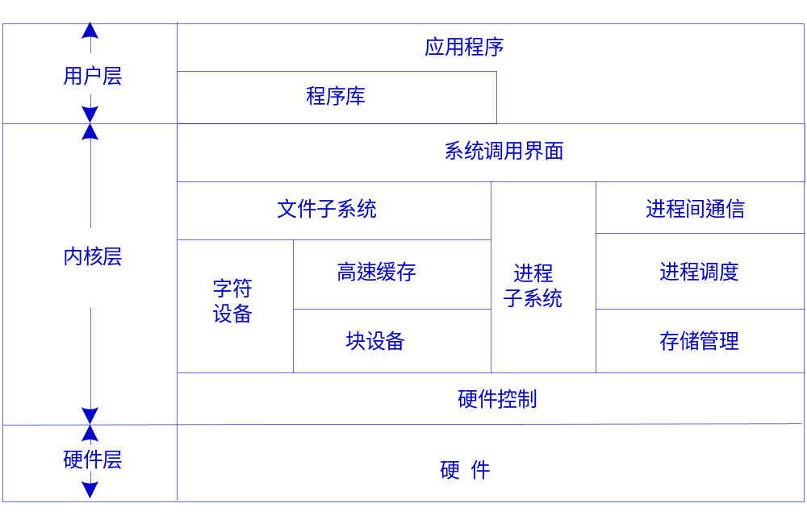
8.2 Unix/Linux系统安全

Slide 13
Unix/Linux的安全机制
用户标识和身份鉴别
  每个用户一个唯一的标识符(UID);
  系统给每个用户组也分配有一个唯一的标识符(GID);
  登录需要密码口令；
文件系统安全
  用户：owner/group/other）
  访问权限：read/write/executable。
文件加密
  Unix用户可以使用crypt命令加密文件，用户选择一个密钥加密文件，再次使用此命令，用同一密钥作用于加密后的文件，就可恢复文件内容
日志审计机制
  包括：连接时间日志、进程统计和错误日志。

Slide 14
Unix/Linux操作系统安全－弱点
用户数据保护机制并不能保证严格安全要求；
超级用户成为系统安全瓶颈；
缺乏必要的系统审计机制；
用户认证方面的要求不够严格；
系统自身的完整性保护问题，一旦加载恶意的核心模块，整个系统可能完全被非法控制。

Slide 15
Unix/Linux安全配置
合理设置系统的安全级别
合理设置用户权限
指定主控台及终端登录的限制
合理配置/etc/inetd.conf文件
合理设置/etc/ftpusers文件
合理设置网段及路由
不设置UUCP
删除不用的软件包及协议
正确配置.profile文件
创建匿名ftp
应用用户同维护用户分开

Slide 16
8.3 Windows系统安全
1) 高效直观的面向对象的图形用户界面，易学易用。
2) 多任务。
3) 用户界面统一、友好、漂亮。
4) 丰富的与设备无关的图形操作。

Slide 17
8.3 Windows系统安全
Windows 7安全机制
  内存保护机制
  权限控制机制
  内核完整性保证机制

Slide 18
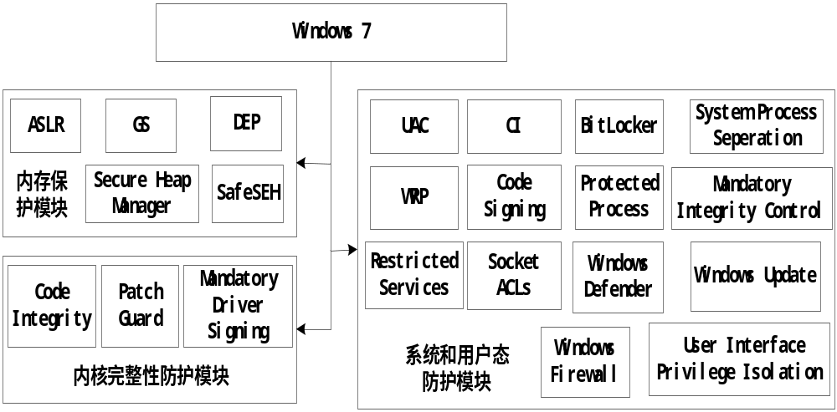
8.3 Windows系统安全
Windows 7安全防护体系

Slide 19
8.3 Windows系统安全
Windows 7使用的安全技术
  地址空间随机化分布（Address Space Layout Randomization，ASLR）
  安全结构化异常处理（Safe Structural Exception Handling， SafeSEH）
  数据执行防护（Data Execution Protection，DEP）
  安全堆管理
  GS栈保护

Slide 20
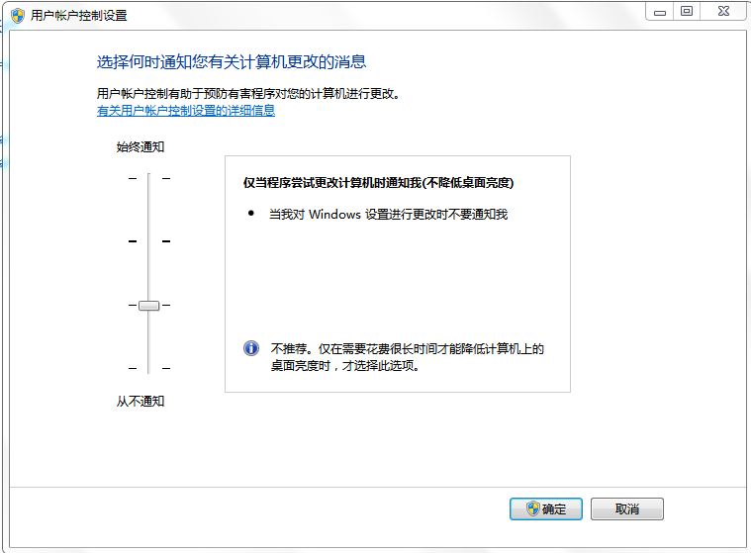
8.3 Windows系统安全
Windows 7使用的安全功能
  UAC(用户帐户控制)

Slide 21
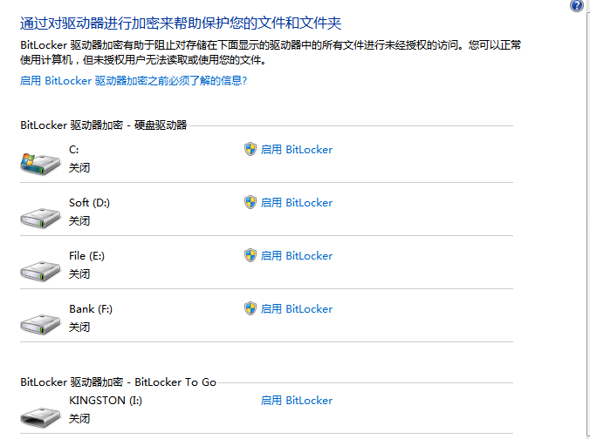
8.3 Windows系统安全
Windows 7使用的安全功能
  BitLocker(磁盘锁)

Slide 22
8.3 Windows系统安全
Windows 7使用的安全功能
  Suite B (加密支持)
Suite B是由美国国家安全局(NSA)制定的支持政府和军事系统的秘密和绝密通信上的强制密码算法。
按照安全需求不同，可分为128、256甚至更高级别。其中128位或是256位密钥的AES和SHA-256被指定为保护机密情报最高到秘密级。保护绝密信息则要求使用256位AES密钥并结合SHA-384。

Slide 23
8.3 Windows系统安全
Windows 7使用的安全功能
  Managed Service Accounts(服务帐户管理)
  服务帐户通常拥有较高的权限，也导致了很难对其进行管理。保护安全的最简单、常用的方法就是经常更换密码，避免密码丢失后造成损失。但是修改服务帐户非常繁琐，所以有必要对其进行统一管理。

Slide 24
Windows的密码系统
Windows NT、Win2000、 Windows 2007中对用户帐户的安全管理使用了安全帐号管理器(security account manager)的机制。
安全标识是唯一的，在每次创建时获得的安全标识都时完全不同的。一旦某个帐号被删除，它的安全标识就不再存在了，即使用相同的用户名重建帐号，也会被赋予不同的安全标识，不会保留原来的权限。

Slide 25
Windows平台上的共享资源
在Windows平台上，共享资源是受攻击的入侵点
  文件资源的共享
  打印服务的共享
  IPC$也是一个共享资源
在网络环境下，又离不开共享功能
对策
  使用隐藏共享
  设置好权限控制

Slide 26
Windows 9x/ME
它本身就不是一个安全的操作系统
主要的危险
  直接连接到共享资源上
    远程访问注册表
  安装后门服务程序
  利用现有服务程序的漏洞
  拒绝服务
本地系统的不安性
  重新启动
  口令的不安全

Slide 27
Windows NT
Windows NT是一个安全操作系统
  虽然已经发现了大量的漏洞
  但是总算补丁来得很及时
两个显著的安全性特点
  操作系统本身并不提供远程运行代码的能力
  对于控制台的交互登录权力仅限于少数帐号
安全现状
  对于Windows NT的大量攻击都是通过应用服务器进行的(比如IIS Web Server)。
  尽快升级到Windows 2000

Slide 28
Windows NT的Administrator
这是攻击者最期望得到的权限
手段
  远程密码猜测
    找到一个共享点，使用net use命令行
    Nat工具
  从NT的认证协议(LanMan、NTLM)着手
防护
  禁止NIC的NetBIOS功能
  帐户的管理策略：设定lockout功能、强制使用强口令
  失败类型的审计总是需要的

Slide 29
SAM数据库
SAM: Security Accounts Manager, 包含有本地系统或者所控制域上所有用户的用户名和密文形式的密码
这是攻击者最感兴趣的部位
  获取sam数据库，然后进行破解
  在系统运行期间，sam数据库是上锁的
获取sam的手段
  从另一个文件系统进行拷贝
  从关键文件的备份中获取压缩之后的sam文件
  在线提取密码散列值
  从网络上进行监听
破解工具
  无论是字典破解，还是穷举攻击，往往很奏效
  两种手段结合起来使用
使用syskey保护
Notes:
SAM文件的真正作用
在Windows NT/2000/XP操作系统中，用户账户的管理使用了安全账号管理器（Security Account Manager）机制，该机制对账户的管理是通过安全标志（SID）进行的。安全标志在账号创建时就同时创建，而且是惟一的，即使是相同的用户名，在每次创建时获得的安全标志都是不同的。
安全账号管理器的具体表现就是%SystemRoot%\system32\config中的SAM文件，它是Windows NT/2000/XP的用户账户数据库，所有用户的登录名及口令、SID等相关信息都会保存在这个文件中。
删除SAM文件会怎样
在登录系统时，如果输入的账户和密码与SAM文件中的加密数据吻合，就会顺利登录。反之，则无法登录。在Windows 2000时代，删除SAM文件后，可用用户名“Administrator”、密码为空来登录系统，但在Windows XP中，这个方法已经失效了。那么，在Windows XP中删除SAM文件会有什么样的后果呢？
1.系统被锁定
删除SAM文件后，重新启动系统会发现开始一切正常，可到了加载用户的时候却出现了如下图所示的对话框，点击确定后系统重新启动。启动到安全模式时，同样也出现该对话框，根本就不能进入操作系统。
2.SID丢失
前面已经提到，SAM文件保存了所有用户的SID。删除了这个文件，用户的SID就丢失了。由于SID是惟一的，因此会造成依赖SID的资源不能使用。最为典型的就是使用EFS加密的文件，如果没有备份证书，这些文件就再也不能使用了。
删除了SAM文件如何补救
如果真的删除了SAM文件而遇到了系统锁定的问题，可以尝试将C:\Windows\repair下的SAM复制到C:\Windows\System32\config下重新进入系统（需要在DOS下进行操作，如果你安装的是双系统，可以在另一个系统中执行上述操作，具体方法这里就不赘述了）。
值得注意的是：由于repair文件夹下的SAM文件里保存的是系统最初安装时登录配置文件的初始状态，根本不包括你后来创建的用户名和密码，当然也不会含有新建账户的SID值。尽管使用该SAM文件可以进入系统，但当初你所进行的设置也会荡然无存，曾经使用EFS进行加密的文件也无法打开！
因此，使用repair中的SAM文件进行“修复”，仅仅是可以进入系统而已。
有效恢复密码的方法
如果你想找回原来的用户设置等信息，用上面的方法就不行了，但并非没有其他有效的方法，《电脑报》上也曾经刊登过许多重新夺回Windows XP系统管理员密码的方法，如借助第三方软件ERD Commander 2003来重设密码。

Slide 30
Windows 7的危险服务
Remote Registry Service
Server (支持此计算机通过网络的文件、打印、和命名管道共享)

Slide 31
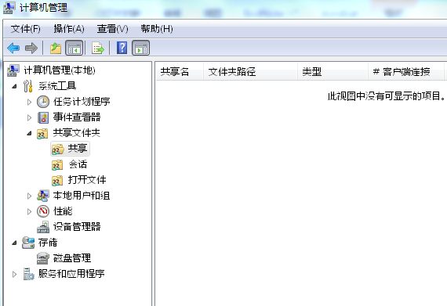
8.3 Windows系统安全
Windows 7安全操作
  关闭默认共享

Slide 32
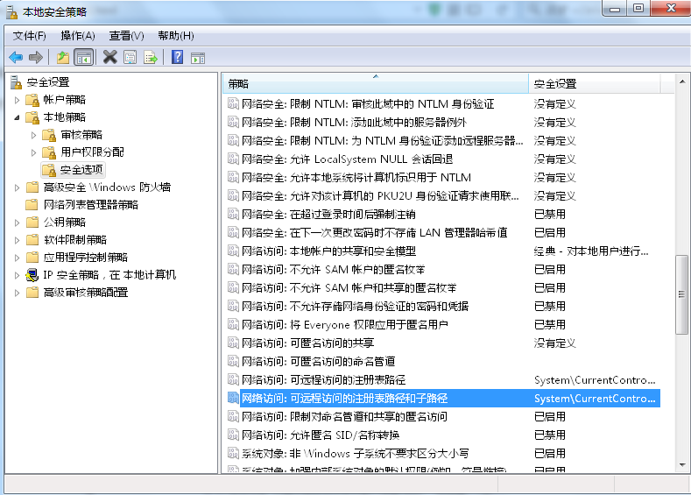
8.3 Windows系统安全
Windows 7安全操作
  修改组策略 加固系统注册表
Notes:
将该路径删除

Slide 33
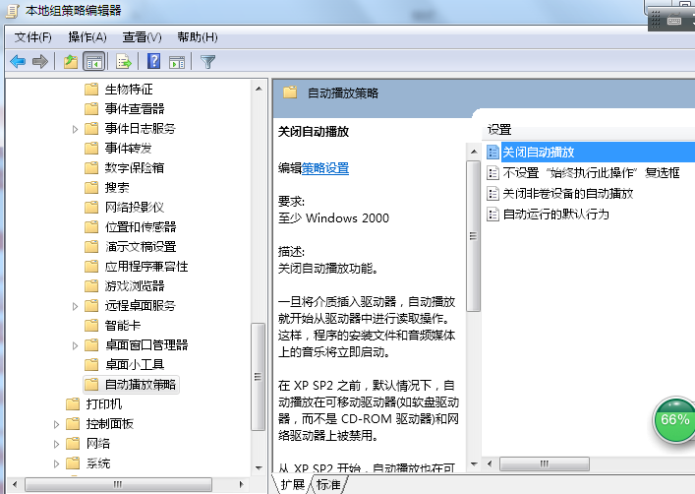
8.3 Windows系统安全
Windows 7安全操作
  禁止自动运行 阻止病毒传播
Notes:
将该路径删除

Slide 34
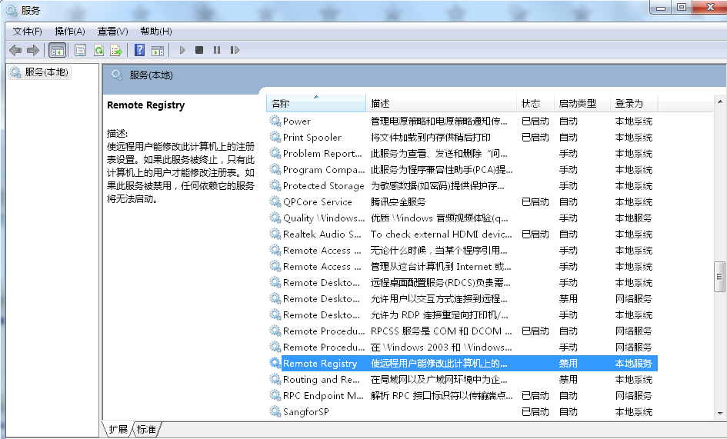
禁止对注册表的远程访问

Slide 35
禁止和删除服务
通过services.msc禁止服务
使用Resource Kit彻底删除服务
  Sc命令行工具
  Instsrv工具
举例
  OS/2和Posix系统仅仅为了向后兼容
  Server服务仅仅为了接受netbios请求

Slide 36
针对Windows 的入侵示例

Slide 37
针对Windows 2000的入侵过程(一)
1. 探测
  选择攻击对象，了解部分简单的对象信息。
    针对具体的攻击目标，随便选择一组IP地址，进行测试，选择处于活动状态的主机；
  针对探测的安全建议
    对于网络：安装防火墙，禁止这种探测行为
    对于主机：安装个人防火墙软件，禁止外部主机的ping包，使对方无法获知主机当前正确的活动状态

Slide 38
针对Windows 2000的入侵过程(二)
2. 扫描
  使用的扫描软件
    这里选择的扫描软件是SSS（Shadow Security Scanner），SSS是俄罗斯的一套非常专业的安全漏洞扫描软件，能够扫描目标服务器上的各种漏洞，包括很多漏洞扫描、端口扫描、操作系统检测、账号扫描等等，而且漏洞数据可以随时更新。
  扫描远程主机
    开放端口扫描
    操作系统识别
      SSS本身就提供了强大的操作系统识别能力，也可以使用其他工具进行主机操作系统检测。
    主机漏洞分析

Slide 39
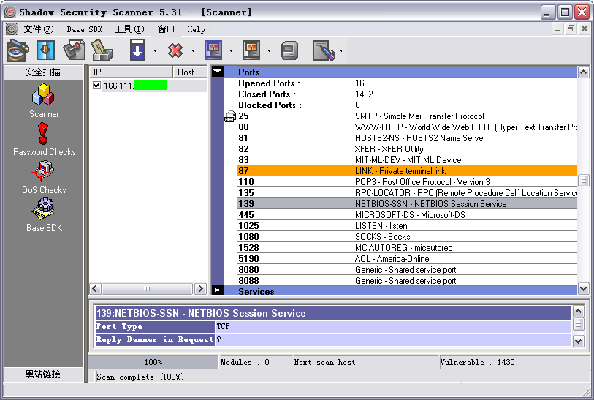
扫描结果：端口扫描
可以看出几个比较知名的端口均处于打开状态，如139、80等
尝试使用Unicode漏洞攻击，无效。可能主机已经使用了SP进行补丁或未开放远程访问权限

Slide 40
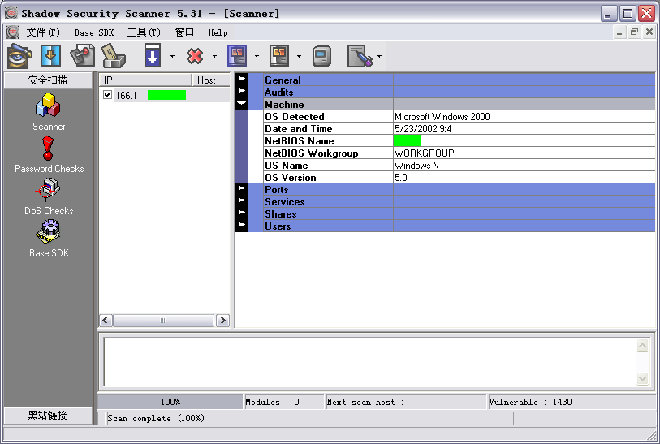
扫描结果：操作系统识别
结果显示该主机操作系统为Windows 2000，正是我们期望的操作系统类型

Slide 41
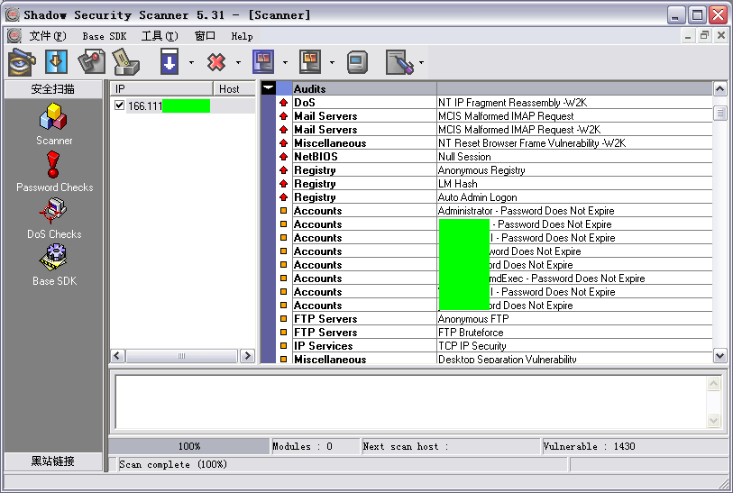
扫描结果：漏洞扫描
SSS可对远程主机进行漏洞检测分析，选择合适的攻击入口点，进行远程入侵；
该主机存在的漏洞较多，我们可以确定选择该主机作为攻击对象。另外，主机的帐号密码使用的是“永不过期”方式，我们可以在下面进行帐号密码的强行破解

Slide 42
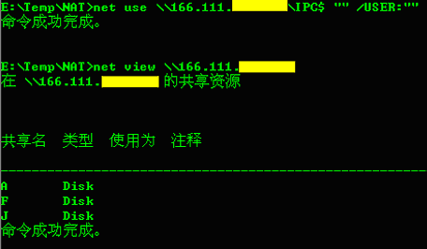
针对Windows 2000的入侵过程(三)
3. 查看目标主机的信息
  在完成对目标主机的扫描后，可以利用Windows NT/2000对NetBIOS的缺省信赖，对目标主机上的用户帐号、共享资源等进行检查。这里，再利用Windows2000的IPC空会话查询远程主机

Slide 43
针对Windows 2000的入侵过程(四)
4. 渗透
    IIS攻击
      尝试利用IIS中知名的Unicode和“Translate:f”漏洞进行攻击，没有成功。目标主机可能已修复相应漏洞，或没有打开远程访问权限
    Administrator口令强行破解
      目标主机是一台个人主机，绝大部分情况下，均使用Administrator帐号进行登陆，且个人防范意识较差的话，选择的密码一般都较简单，如“主机名”、“11111”、“12345”之类的简单密码。所以考虑利用NetBIOS会话服务（TCP 139）进行远程密码猜测。
      这里使用NAT（NetBIOS Auditing Tool）进行强行破解：构造一个可能的用户帐户表，以及简单的密码字典，然后用NAT进行破解。成功

Slide 44
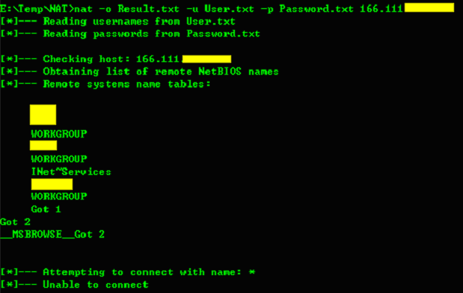
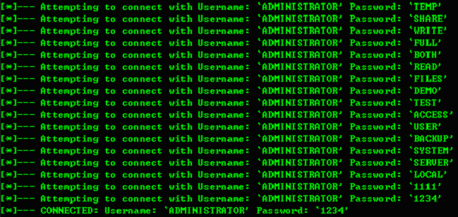
Administrator口令破解情况

Slide 45
针对Windows 2000的入侵过程(五)
5. 巩固权力
  现在得到了Administrator的帐户，接下去需要巩固权力
    添加一个迷惑性的帐户，并加入administrators组，将来通过新帐户进入
    装载后门
  装载后门
    一般的个人主机为防范病毒，均会安装反病毒软件，如Norton Anti-Virus、金山毒霸等，并且大部分人也能及时更新病毒库，而大部分的木马程序在这类软件的病毒库中均被视为Trojan木马病毒。除非一些很新的程序或自己编写的程序才能够很好地隐藏起来
    我们使用NetCat作为后门程序进行演示

Slide 46
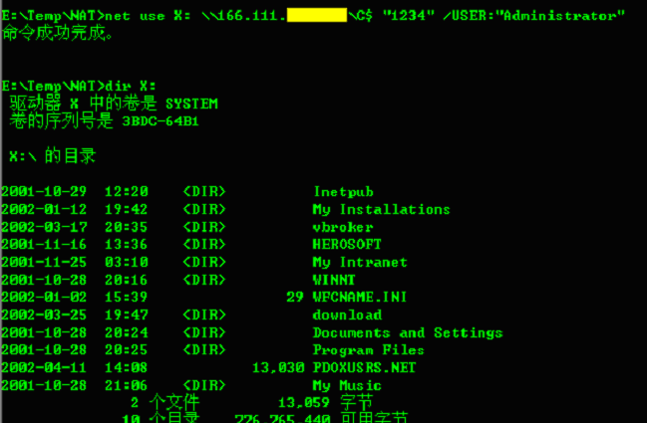
安装后门程序(一)
利用刚刚获取的Administrator口令，通过Net use映射对方驱动器

Slide 47

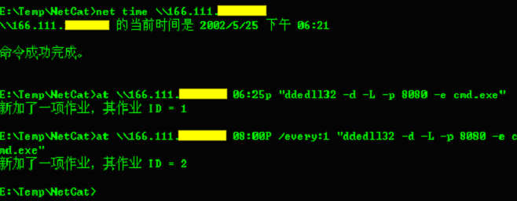
安装后门程序(二)
然后将netcat主程序nc.exe复制到目标主机的系统目录下（便于隐藏），可将程序名称改为容易迷惑对方的名字，如rundl132.exe、ddedll32.exe等
利用at命令远程启动NetCat，供我们远程连接使用。还添加了每日运行计划，供以后使用 。

Slide 48
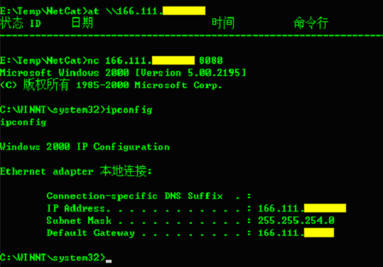
安装后门程序(三)
远程NetCat服务程序启动后，我们可以在本地进行远程连接，运行命令，这时，我们已经完全控制了这台机器了

Slide 49
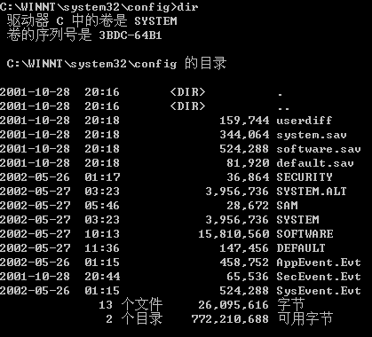
针对Windows 2000的入侵过程(六)
6. 清除痕迹
  我们留下了痕迹了吗
  用event viewer看一看
    没有成功
  看看它的日志文件
    无安全日志记录

Slide 50
通过入侵过程来看Win2k的防范
尽量安装防火墙软件，并对安全规则库定期进行更新；
及时更新操作系统厂商发布的Service Pack补丁程序 ；
停止主机上不必要的服务，各种服务打开的端口往往成为黑客攻击的入口
使用安全的密码，最起码不要直接使用常见的单词、数字串以及可能暴露的主机信息(比如主机名、用户名等)；
如果没有文件和打印机共享要求，最好禁止139和445端口上的空会话；
经常利用net session、netstat查看本机连接情况，并利用Task Manager查看本机运行的进程，及早发现异常情况 ；
可以利用一些安全工具(如LockDown、BlackICE等)提供的本机程序安全管理功能，监控本机程序的异常状态(主动连接外部陌生的地址)，增强主机对木马程序的监控能力 ；
……

Slide 51
本章小结
本章主要介绍了Unix/Linux系统、Windows系统的安全机制，并对该系统的安全配置提供了一些建议。
了解Unix/Linux系统的安全机制；
了解Windows系统的安全机制；
掌握Unix/Linux系统的安全配置方法；
掌握Windows系统的安全配置方法。

